Slide 1

DB 프로젝트 제안서2
강민규
Min-gyu Gang
cxz3619@korea.ac.kr

Slide 2
목 차
프로젝트 개요
ER 모델
웹 시각화

Slide 3
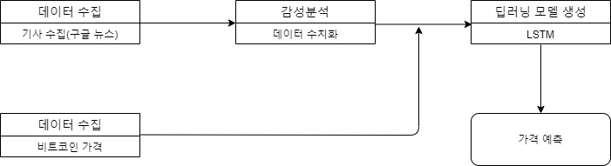
프로젝트 개요
캡스톤 디자인과의 연계
캡스톤 디자인 목표:뉴스데이터를 이용한 비트코인 가격 예측
수집된 기사들을 효율적으로 저장,관리할 DB필요!
프로젝트의 목표
수집된 기사들의 데이터베이스화,시각화
캡스톤 디자인 구조도

Slide 4
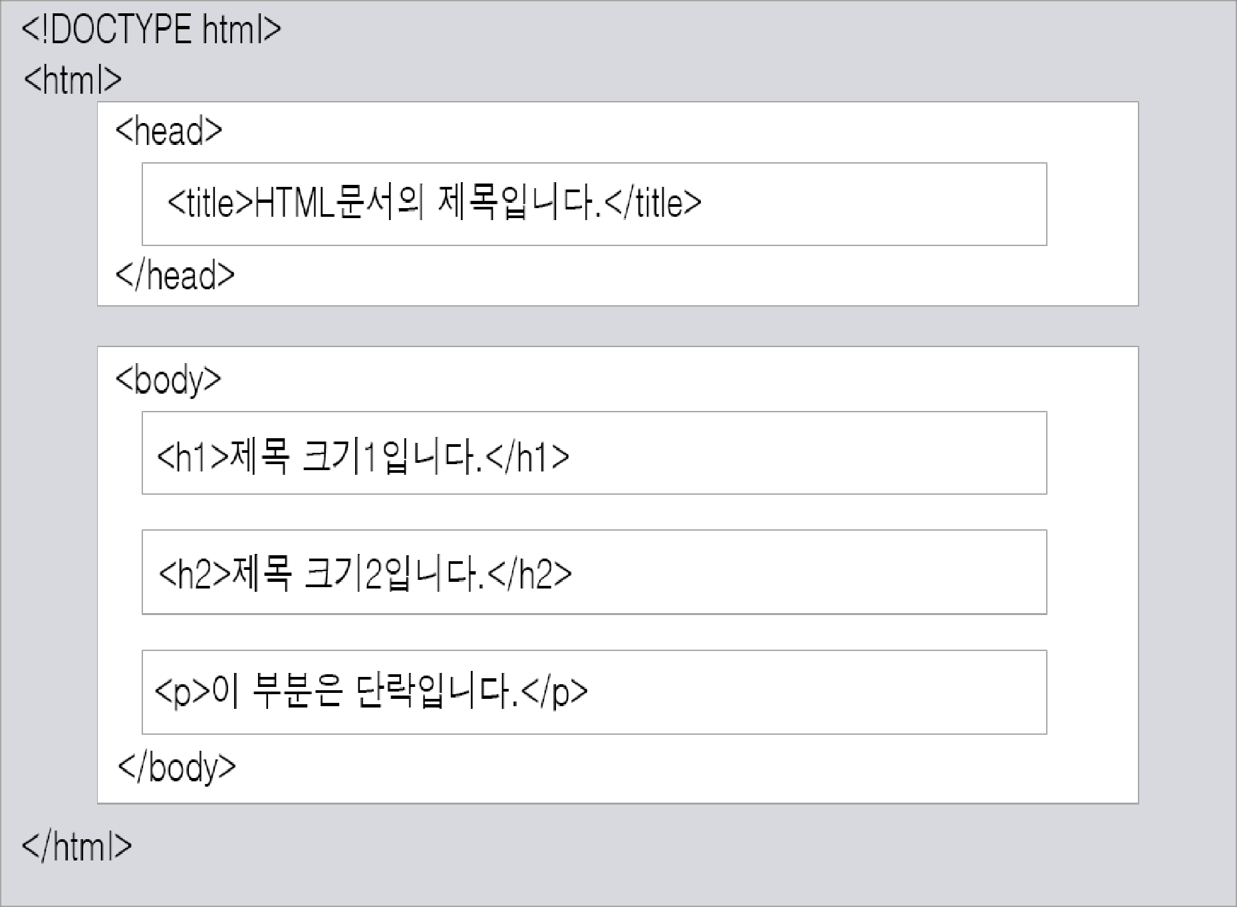
프로젝트 개요
크롤링
뉴스기사 수집 자동화의 필요성
웹 사이트들에서 정보를 추출하는것
파이썬의 requests,beautifulSoup 라이브러리로 구현
크롤링의 원리
웹 페이지는 HTML언어로 이루어짐
HTML은 마크 업,태그로 이루어진 언어→태그를 통해 접근가능
<h1>태그를 통해 “제목크기1입니다” 텍스트에 접근가능

Slide 5
ER 모델
수집될 Data table 예시
기사 No | 일자 | 언론사 | 기자 | 제목 | 본문 | 감성분석수치
20180101js1 | 2018-01-01 | 조선 | 김기자 | 비트코인 1280만원대로 올라… | 비트코인은 1BTC당 1289만… | 0.8548
20180101uh1 | 2018-01-01 | 연합뉴스 | 강기자 | 美증시·비트코인 상승세 지속…BTC 1.1만달러 안착 여부 주목 | 간밤 뉴욕증시에서 주요 지수는 미국의 부양책 타결에 대한 기대로 상승 | -0.2564
20180102jn1 | 2018-01-02 | JTBC 뉴스 | 박기자 | 비트코인 1250만원대 지켜… | 가상화페 시세가 혼조세를 보이고 있다… | 0.2268
…

Slide 6
ER 모델
날짜
감성수치
기사no
제목
본문
기사
publish
publish
기자
Work-for
언론사
기자 name
기사no
언론사 name
기사no
Notes:
크롤링된 데이터들을 이용해 만든 ER모델입니다. 먼저 기사,기자,언론사 3개의 엔티티로 이루어져있으며 기사에는 날짜

Slide 7
웹 시각화
메인화면
다른 링크로 가는 하이퍼링크 지원
<A href = "URL" target = "링크 방법" > 글 내용 </A>
기사 화면
모든 기사들 보여줌(기사들의 모든 정보 포함)
Select * from 테이블_기사
join 테이블_언론사 using (기사no)
join 테이블_기자 using (기사no)
기사
표
그래프
제목,기사,언론사등으로 검색
검색
기사 No | 일자 | 언론사 | 기자 | 제목 | 본문 | 감성분석수치
20180101js1 | 2018-01-01 | 조선 | 김기자 | 비트코인 1280만원대로 올라… | 비트코인은 1BTC당 1289만… | 0.8548
20180101uh1 | 2018-01-01 | 연합뉴스 | 강기자 | 美증시·비트코인 상승세 지속…BTC 1.1만달러 안착 여부 주목 | 간밤 뉴욕증시에서 주요 지수는 미국의 부양책 타결에 대한 기대로 상승 | -0.2564
20180102jn1 | 2018-01-02 | JTBC 뉴스 | 박기자 | 비트코인 1250만원대 지켜… | 가상화페 시세가 혼조세를 보이고 있다… | 0.2268
…

Slide 8
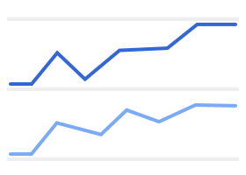
연구 목표
그래프/표 화면
Php를 활용한 그래프/표 생성
(1일 기사량(언론사별,기자별)
구글차트의 API사용
날짜 | 기사수
12-01 | 25
12-02 | 63
12-03 | 66

